Slide 1
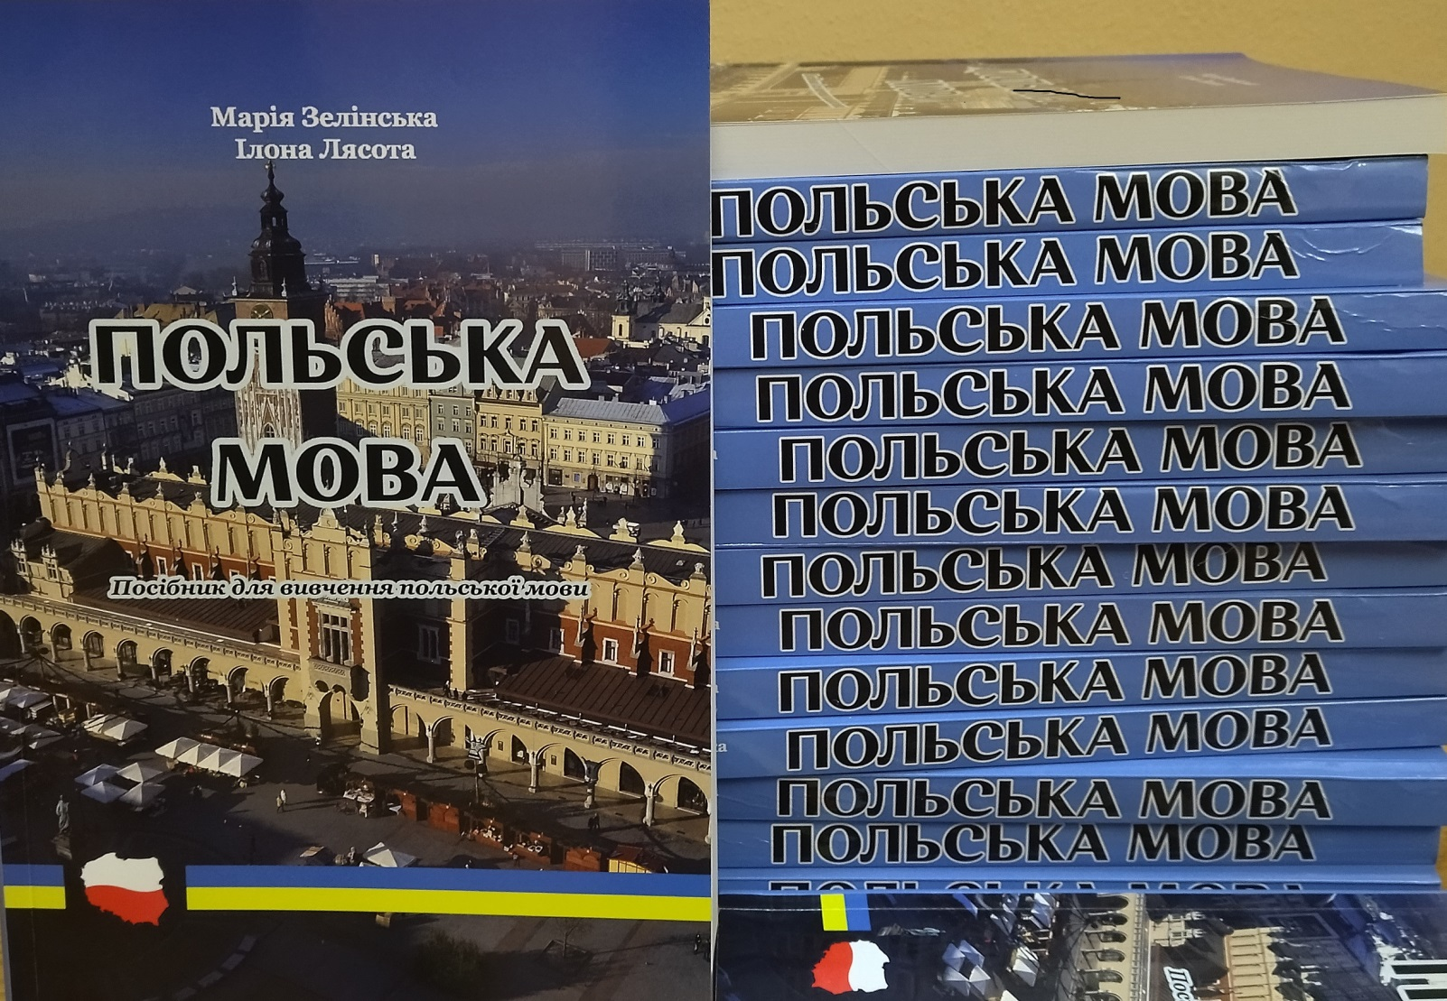
Марія Зелінська Ілона Лясота
ПОЛЬСЬКА МОВА Посібник для вивчення польської мови (з аудіозаписом вправ та діалогів)

Slide 5
Тематичний словник

Slide 6
Тематичний словник

Slide 7
Діалоги

Slide 8
Граматика

Slide 9
Вправи

Slide 10
Вправи

Slide 11
Вправи

Slide 12
Вправи

Slide 13
Вправи
X. Proszę uzupełnić list motywacyjny wyrazami i związkami wyrazowymi z ramki / Доповніть мотиваційний лист словами і словосполученнями з рамки.

